Slide 1


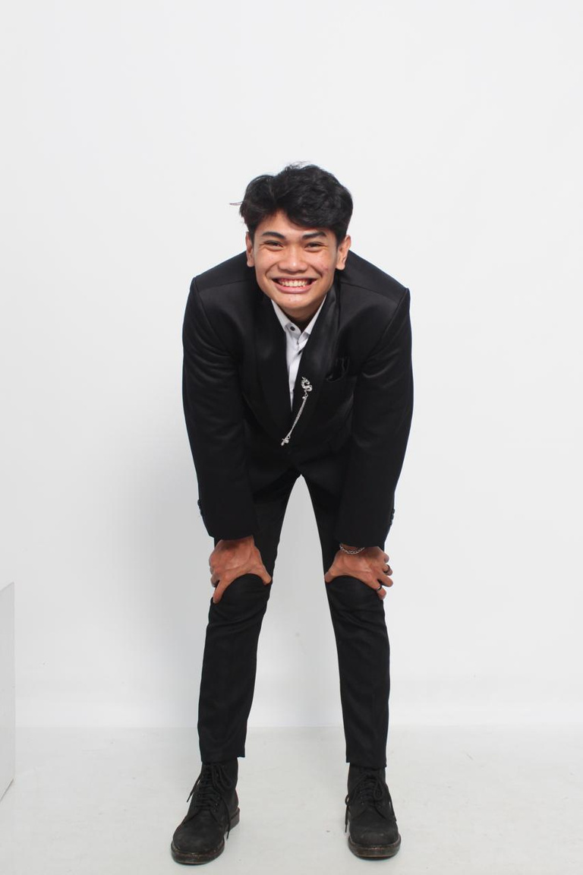



Mulai
PENCATATAN PERWALIAN
Arya Budi Raharja (1222001)
Andi Atma Sri Ayu (1222002)

Slide 2
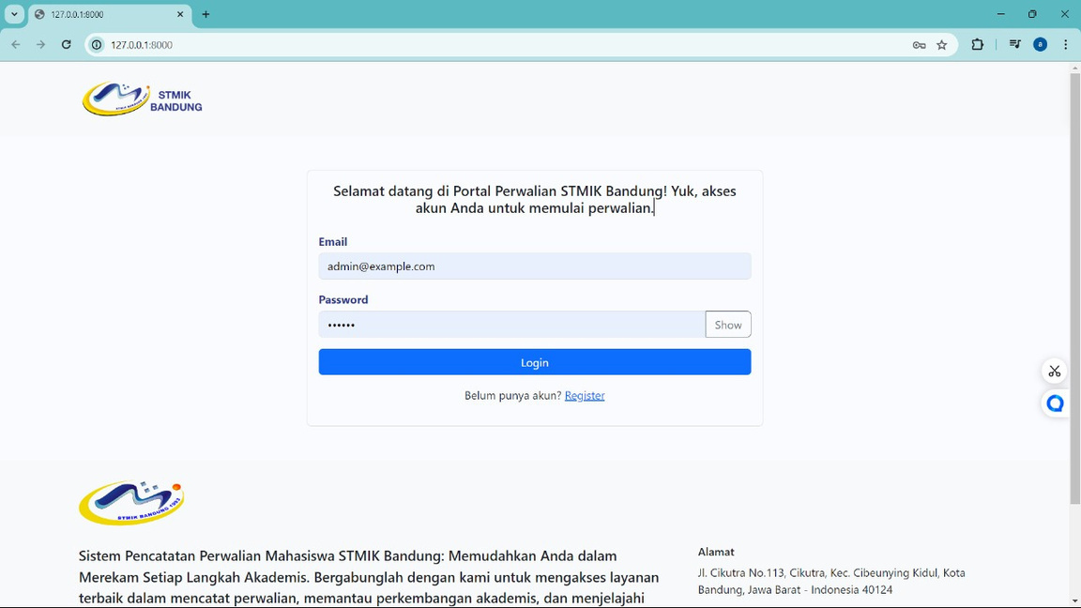
LOGIN
Cara Login :
Bukalah aplikasi Pencatatan Perwalian melalui web browser (IE atau Mozila FireFox atau lainnya) dengan alamat url yang diberikan oleh admin.
Kemudian tekan Enter pada tombol keyboard atau klik tombol Go pada browser.
.Akan muncul tampilan halaman login dari pencarian perwalian dan silahkan masuk dengan kredensial yang anda miliki
2 / 22

Slide 3
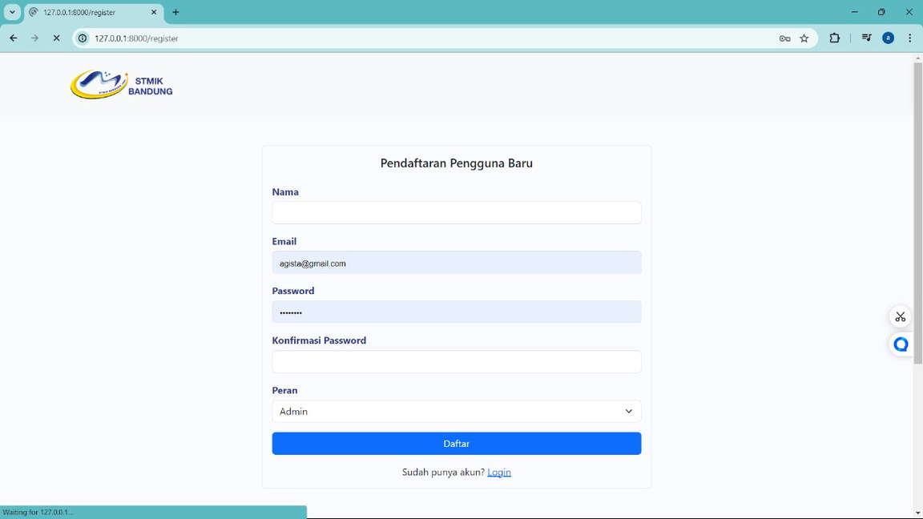
REGISTER
Cara Register :
Buka Website
Masukan Username
Masukan Pasword
Masukan Konfirmasi Pasword
Ketik Peran, Pilih salah satu opsi yang ada
Klik Tombol Daftar
2 / 22

Slide 4
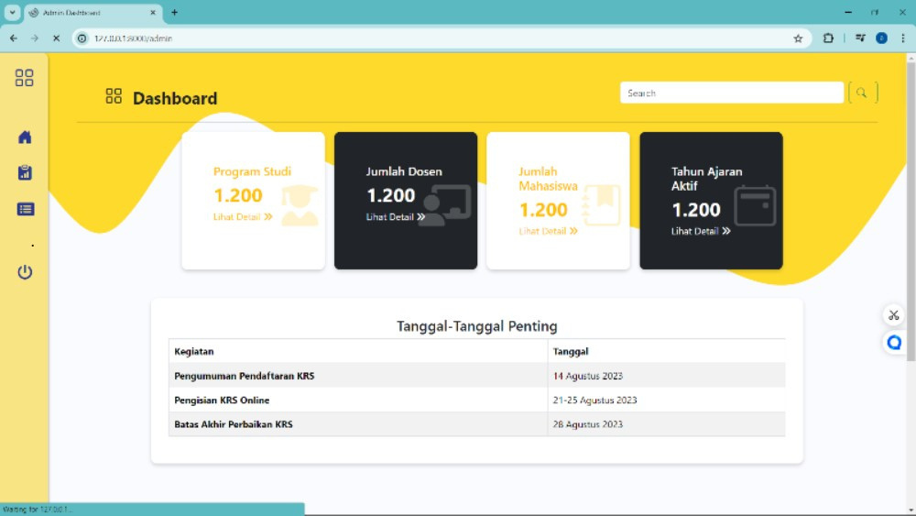
Dashboard Admin
Setelah masuk sebagai admin, Anda akan langsung dibawa ke dashboard admin.
Di sana, Anda akan melihat data tentang jumlah mahasiswa, dosen, dan mata kuliah yang sedang berlangsung.
2 / 22

Slide 5
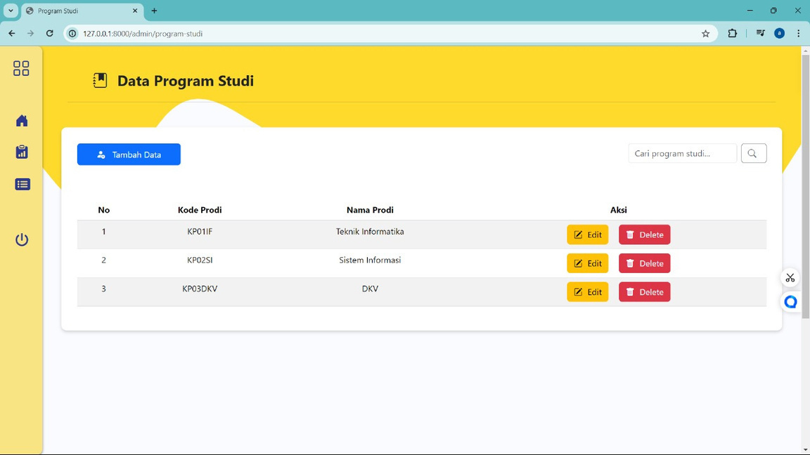
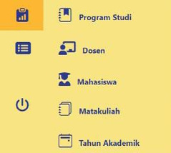
Data Program Study
Setelah mengeklik menu " Program Study" di bilah navigasi kiri, Anda akan diarahkan ke halaman Data Program Study.
2 / 22

Slide 6
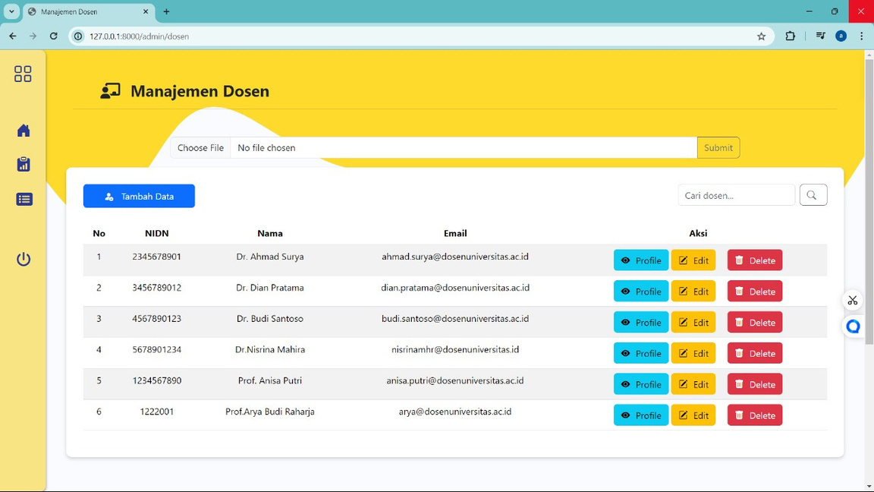
Tabel Dosen Crud
Berikutnya mengeklik menu “Dosen" di bilah navigasi kiri, Anda akan diarahkan ke halaman “ Manajemen Dosen”.
2 / 22

Slide 7
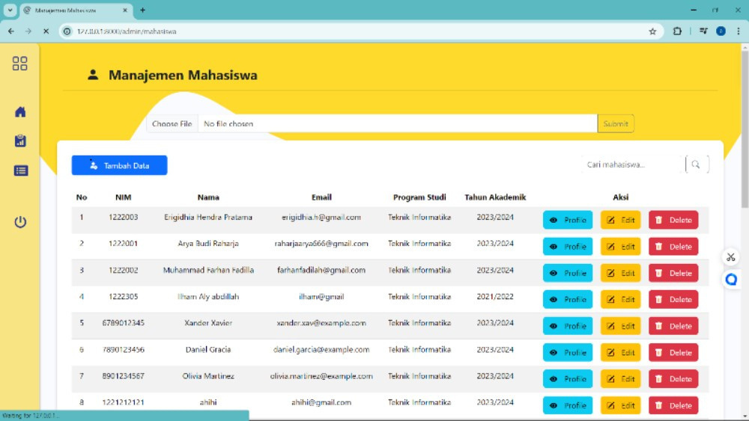
Mahasiswa Crud
Berikutnya mengklik menu “Mahasiswa" di bilah navigasi kiri, Anda akan diarahkan ke halaman “ Manajemen Mahasiswa”.
2 / 22

Slide 8
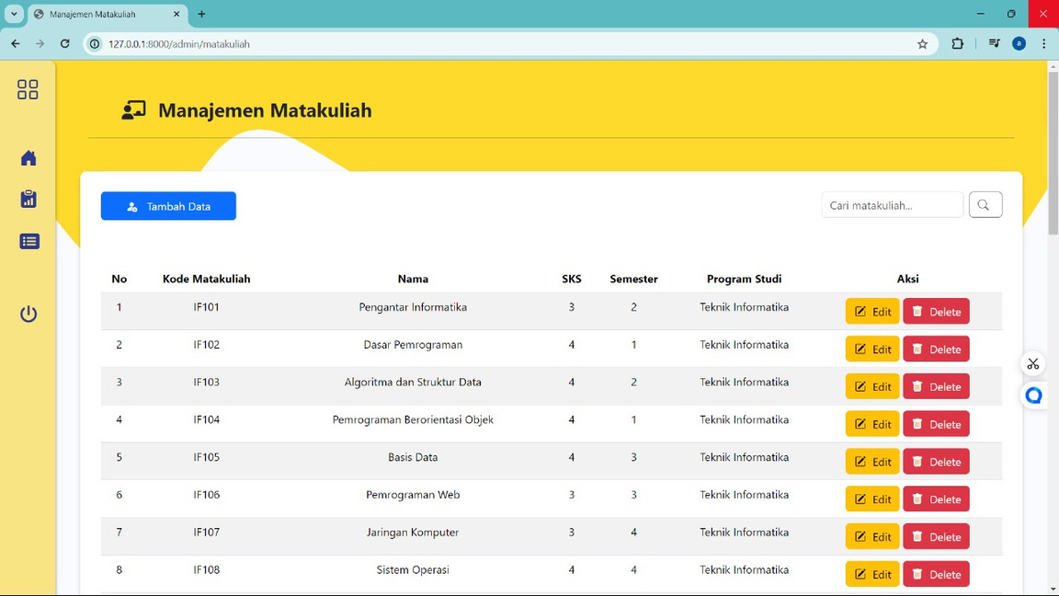
MataKuliah Crud
Berikutnya mengklik menu “Mata Kuliah" di bilah navigasi kiri, Anda akan diarahkan ke halaman “ Manajemen Matakuliah”.
2 / 22

Slide 9
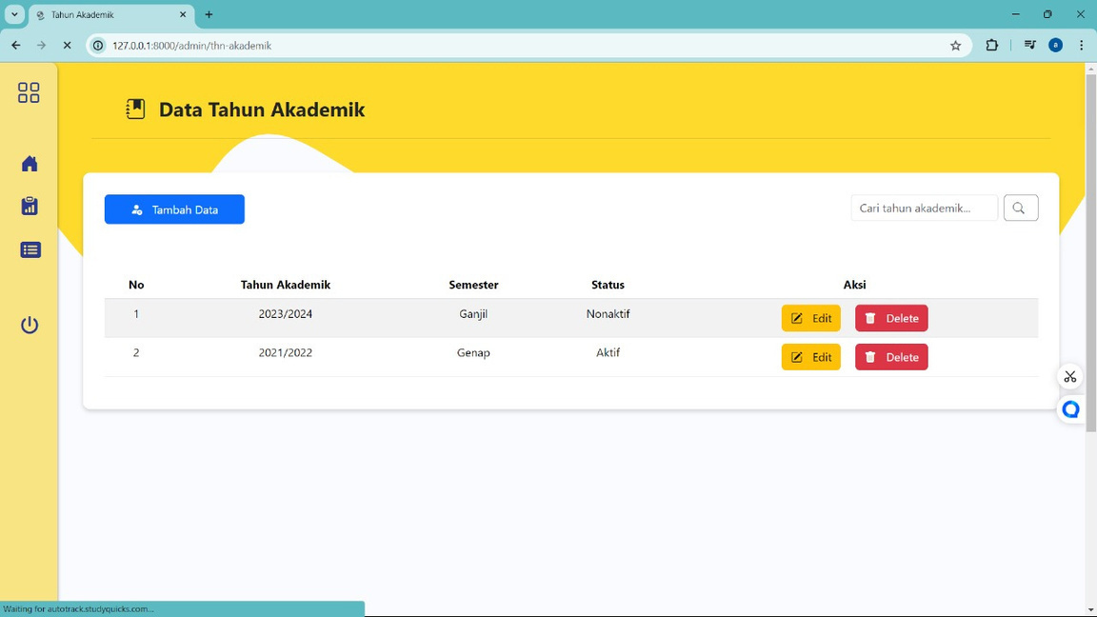
Tabel MataKuliah Crud
Berikutnya mengklik menu “Tahun Akademik" di bilah navigasi kiri, Anda akan diarahkan ke halaman “ Data Tahun Akademik”.
2 / 22

Slide 10
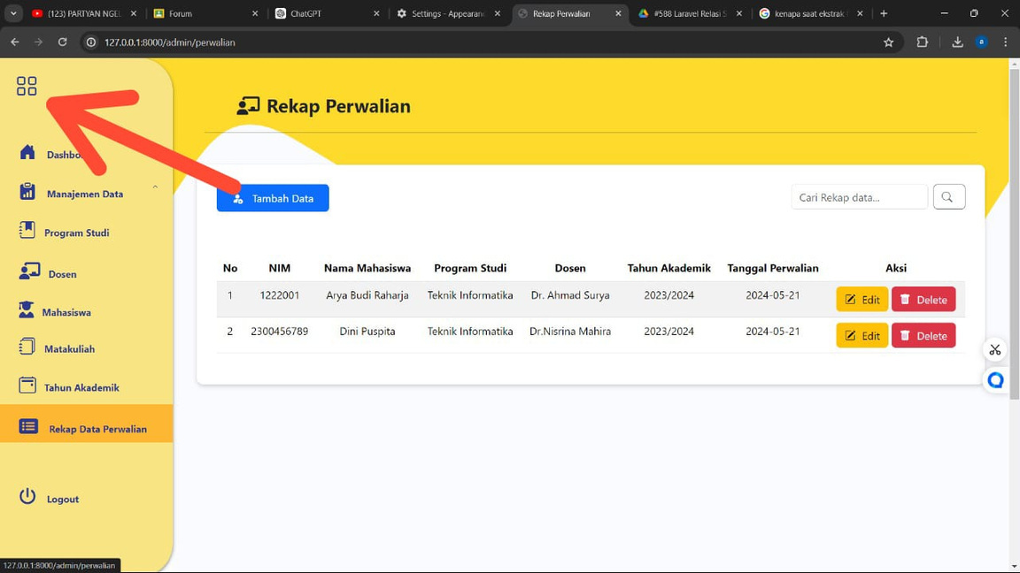
Rekap Perwakilan Crud
Berikutnya mengklik Icon menu lalu klik “Rekap Data Perwalian" di bilah navigasi kiri, Anda akan diarahkan ke halaman “ Rekap perwalian”.
2 / 22

Slide 11
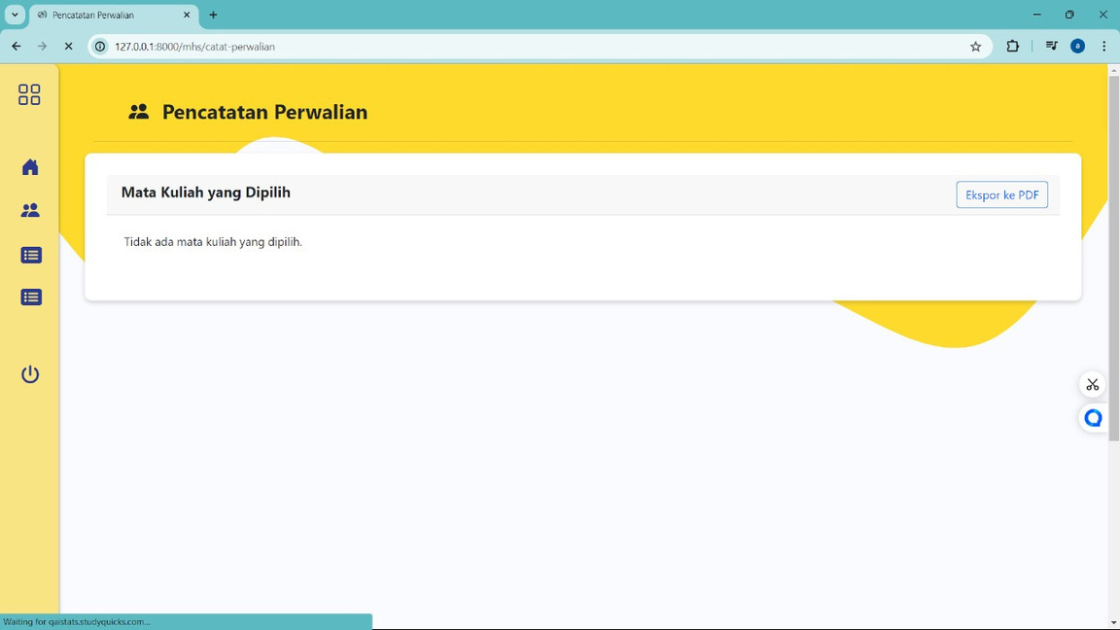
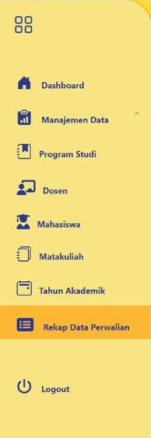
Halaman Mahasiswa
Berikut adalah halaman mahasiswa yang perlu di klik untuk mengakses pencatatan perwakilan.
2 / 22

Slide 12
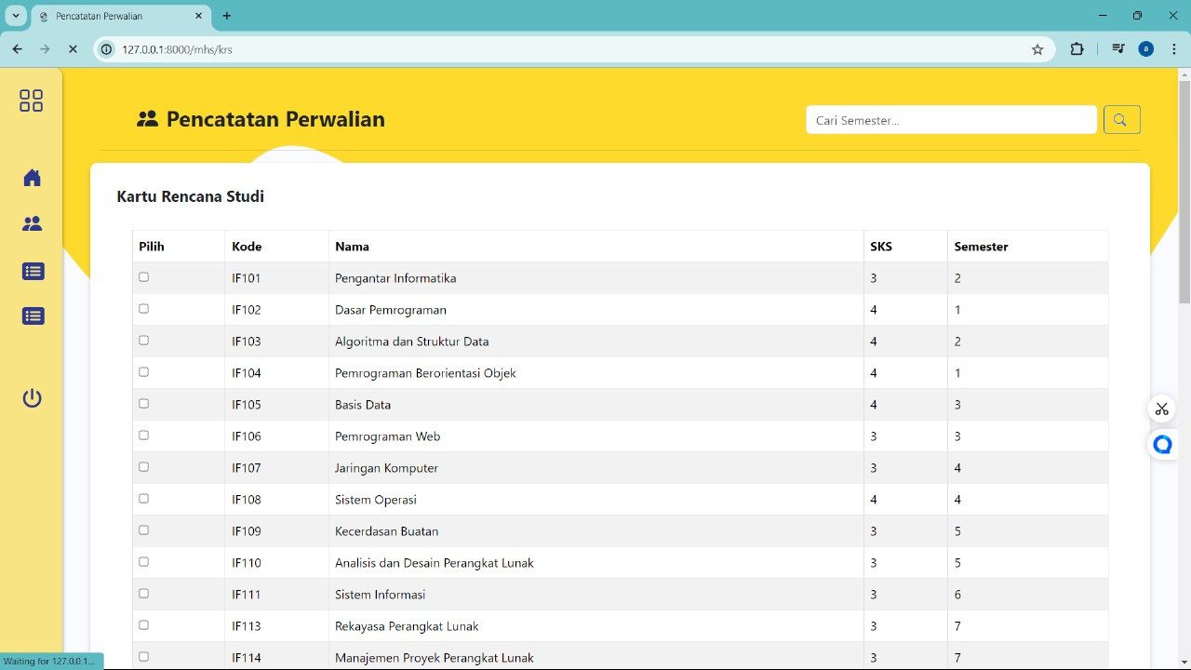
Pengisian KRS
Berikut ini adalah Halaman Pengisian KRS dimana kita bisa melihat Kartu Rencana Studi
2 / 22

Slide 13
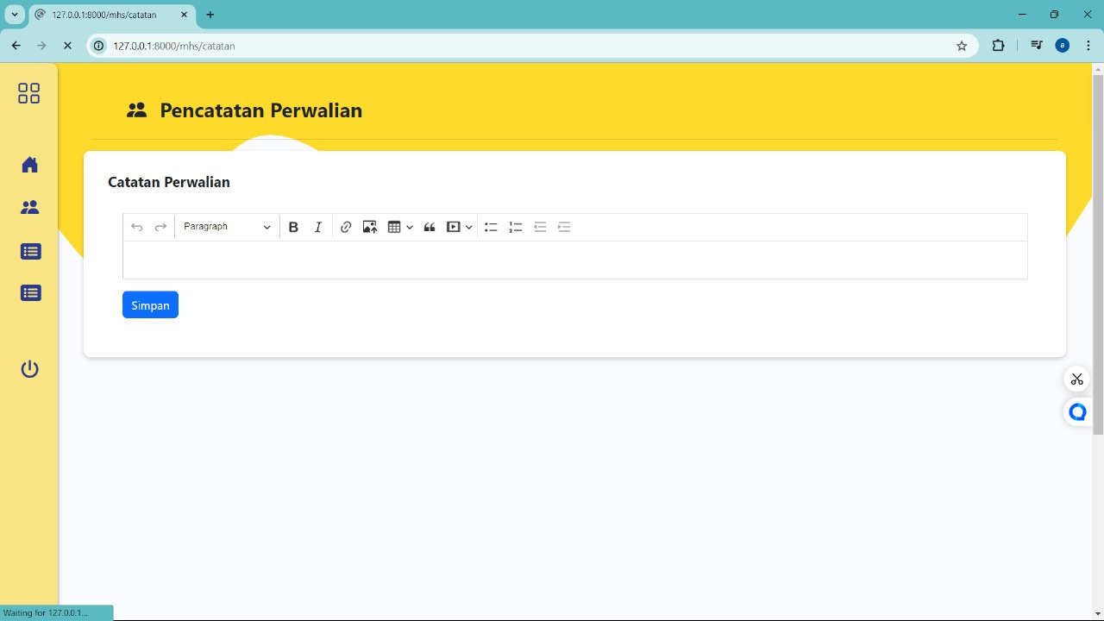
Pencatatan Perwalian
Halaman ini memungkinkan anda untuk membahkan data pencatatan perwakilan
2 / 22

Slide 14
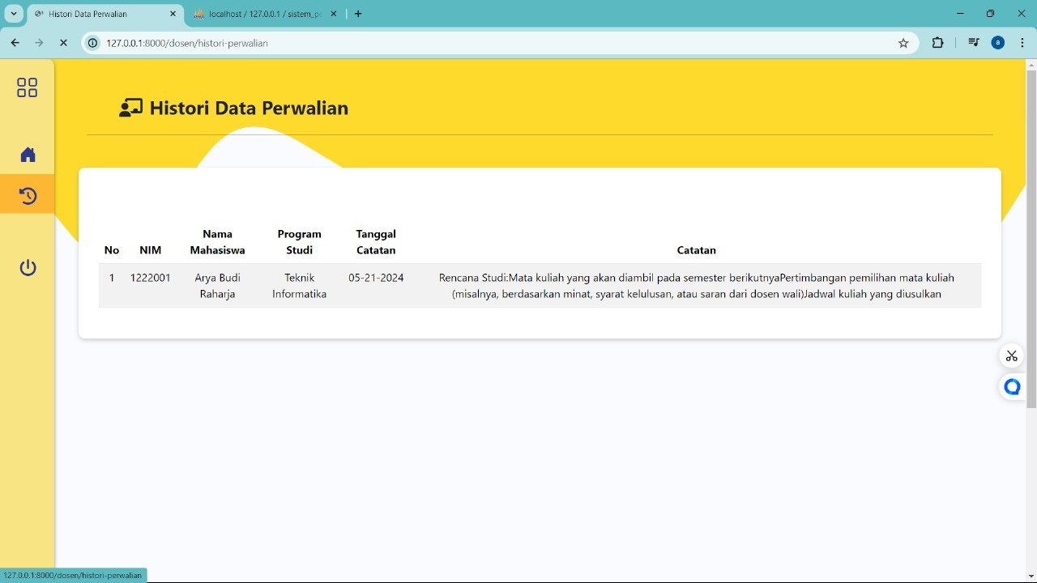
History Data Perwalian
Ini adalah hasil halaman dari pencatatan perwalian dan Akhir dari History data perwalian
2 / 22

Slide 15

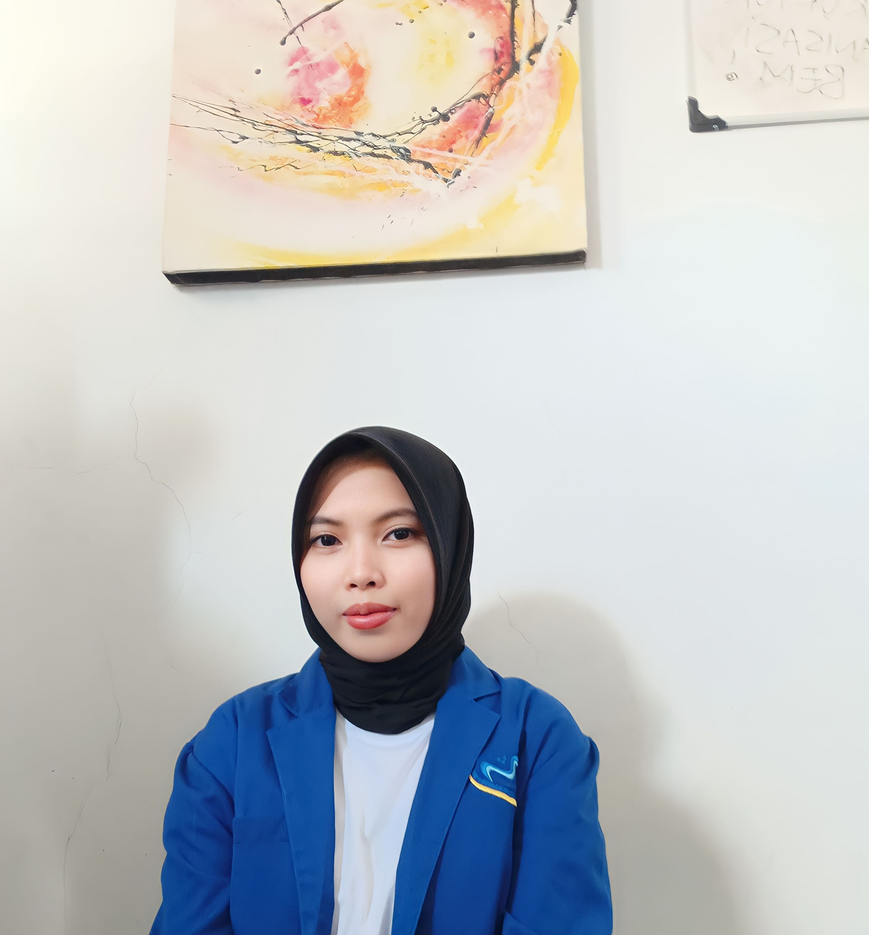

Terima Kasih
Dibuat Arya dan Ayu
22 / 22

